Slide 1

Demo Day Módulo 2 RStudio
Perla conchita peña campos

Slide 2
Contenido
1. Data
2. EDA
3. Pruebas estadísticas
4. Métodos de clasificación

Slide 3
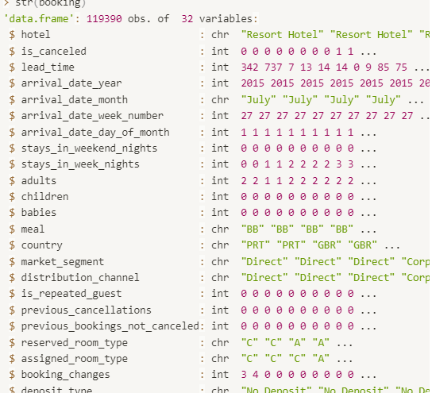
Data set
Decribe los datos de dos hoteles del 01 julio 2015 al 31 Agosto 2017
- H1: Hotel resort
- H2: Hotel ciudad
La variable que se estudia es la cancelación de la reservación con respecto al resto.
Se hizo limpieza de la base de datos y transformación de variables (revisar pdf DemoDay_M2)
https://www.sciencedirect.com/science/article/pii/S2352340918315191

Slide 4
EDA

Slide 5
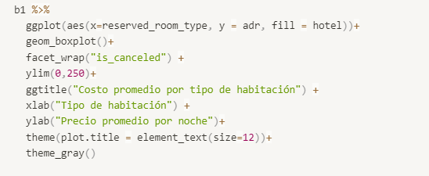
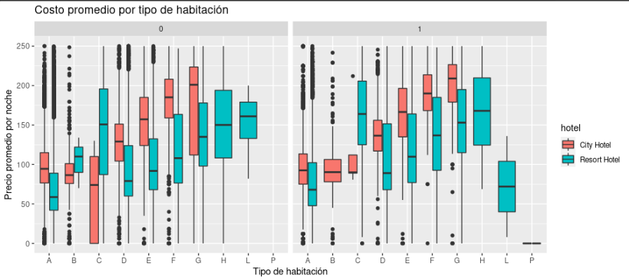
Costo promedio por habitación

Slide 6
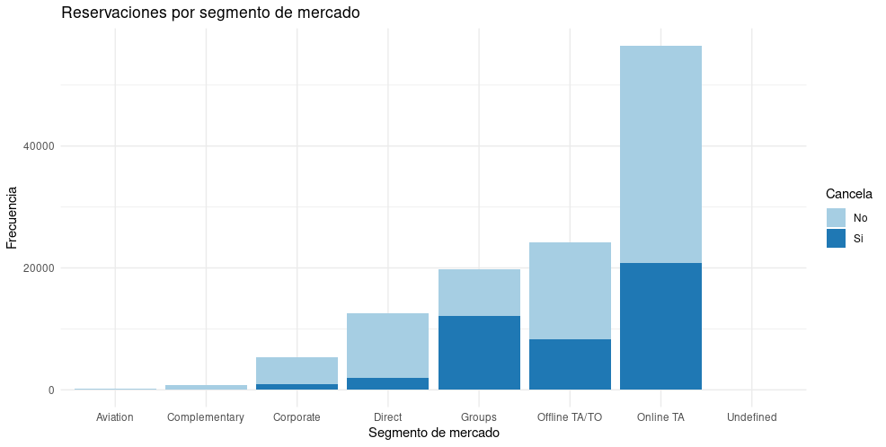
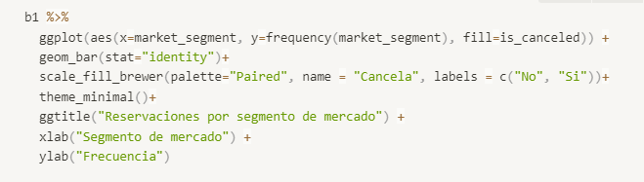
Frecuencia (tipo de mercado)

Slide 7
Prueba estadística de hipótesis

Slide 8
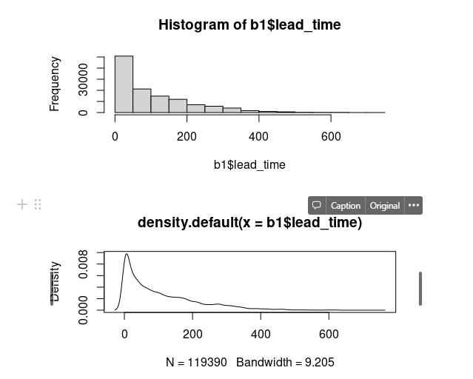
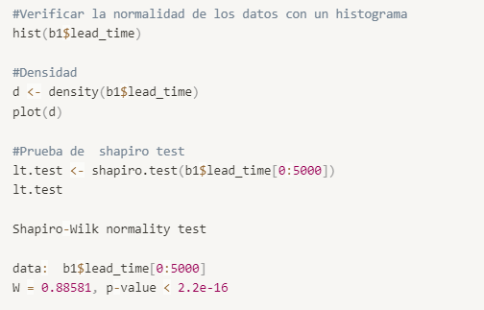
Prueba de normalidad *ejemplo de una variable

Slide 9
Clasificación
rANDOM forest, regresión logística y svm

Slide 10
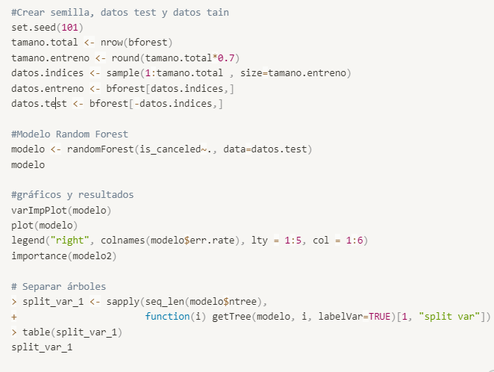
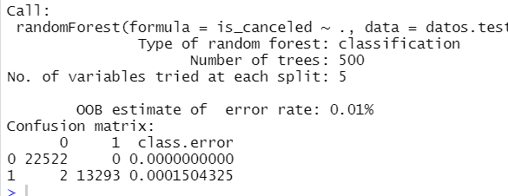
Random Forest

Slide 11
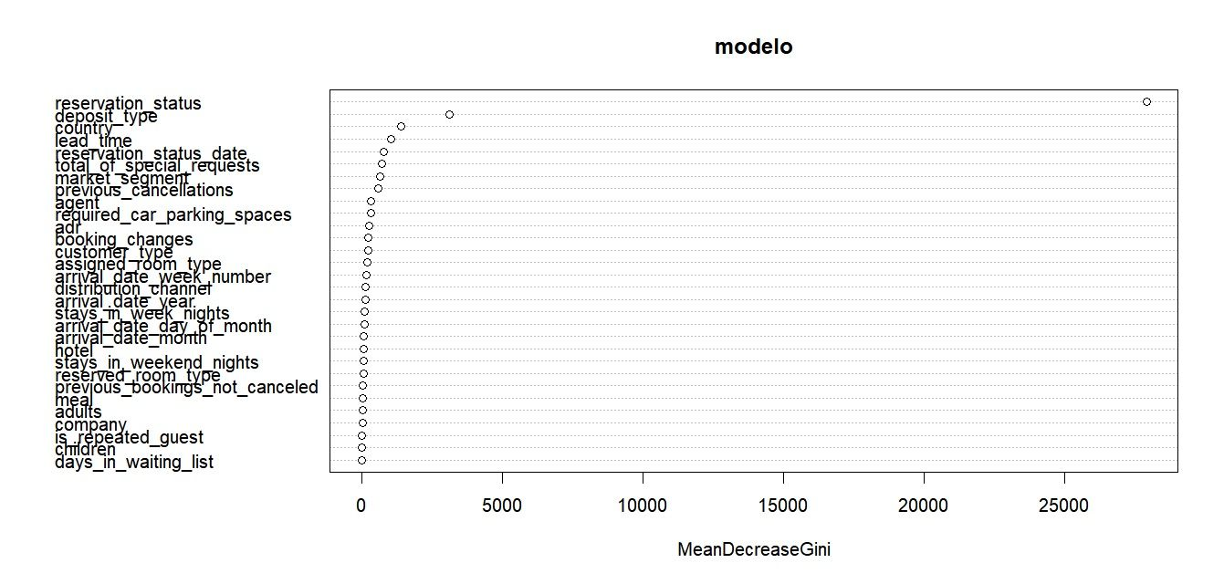
varImPlot
Se rescatan del modelo:
deposit_type
country
lead_time
total_of_special_requests

Slide 12
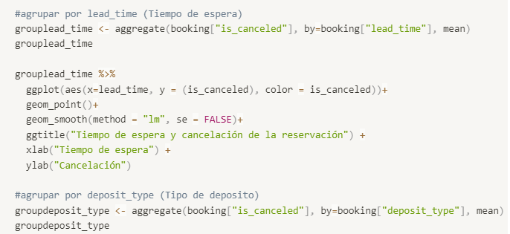
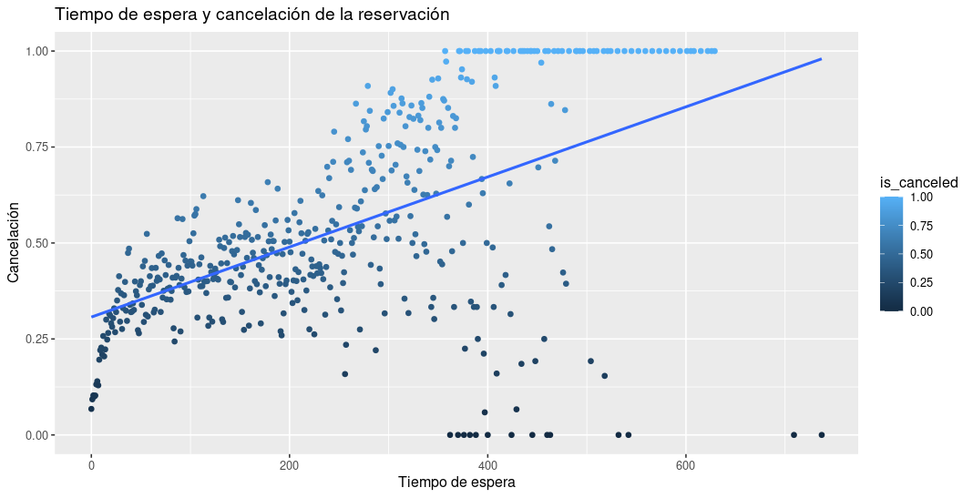
EDA random forest *ejemplo: tiempo de espera

Slide 13
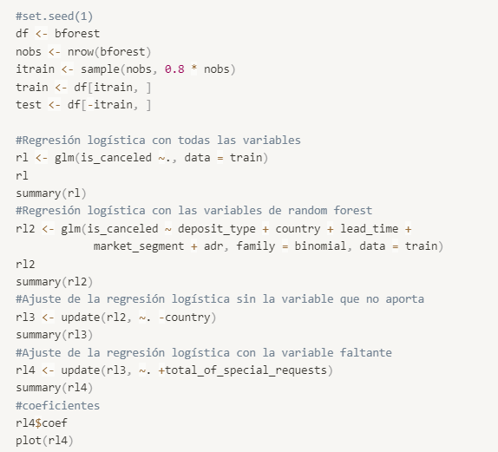
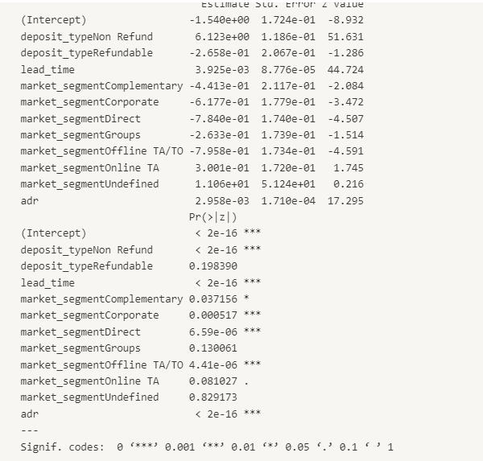
Regresión logística
Deposit_type, lead_time, market_segment, adr

Slide 14
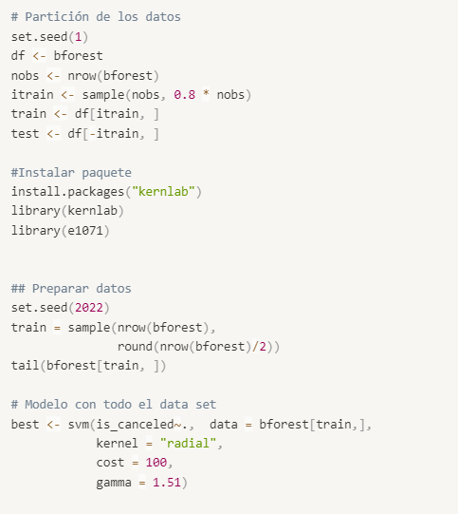
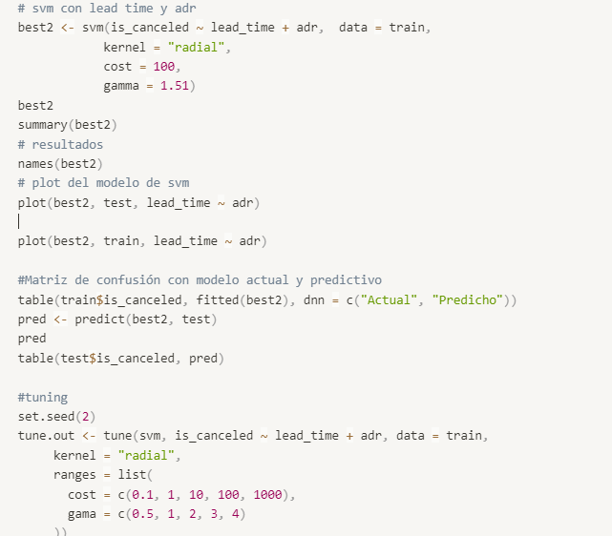
SVM

Slide 15
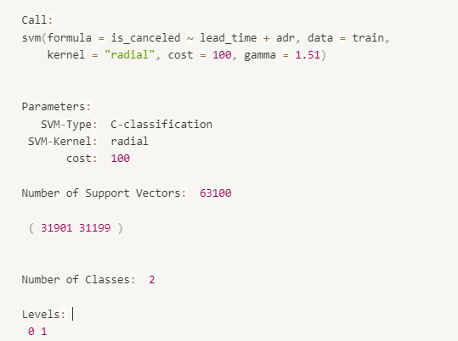
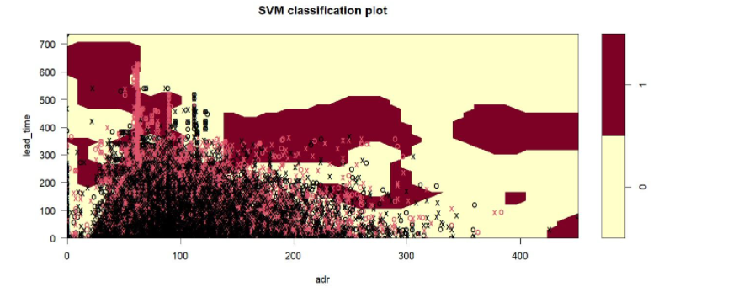
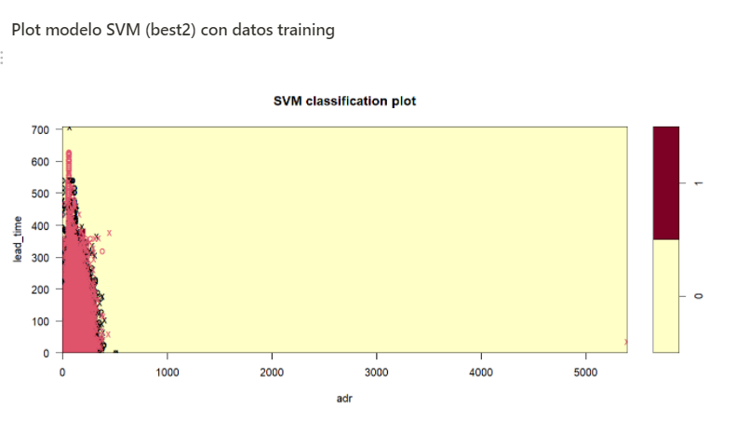
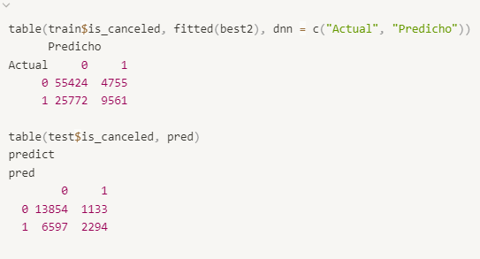
Matriz de confusión y plot SVM

